Slide 1
项目6
单片机的按键
嵌入式单片机方向—单片机C语言程序项目设计

Slide 2
6.1任务说明
任务：了解按键的器件特性，学习利用外部中断扫描，延
时等手段实现按键的输入，重点掌握按键程序的变 成 方法。

Slide 3
6.2 按键抖动现象
按键按下都会发出一声响，随然有的按键声音很轻
微，但这都是金属导体碰撞产生的震动，这种现象称为键
盘抖动如果不对键盘的抖动进行处理，按键会对系统电路
或程序产生意外的干扰。为了观察按键的抖动现象，我们
先做一个小实验，分析一下一个微触按键产生抖动对系统
的影响。

Slide 4
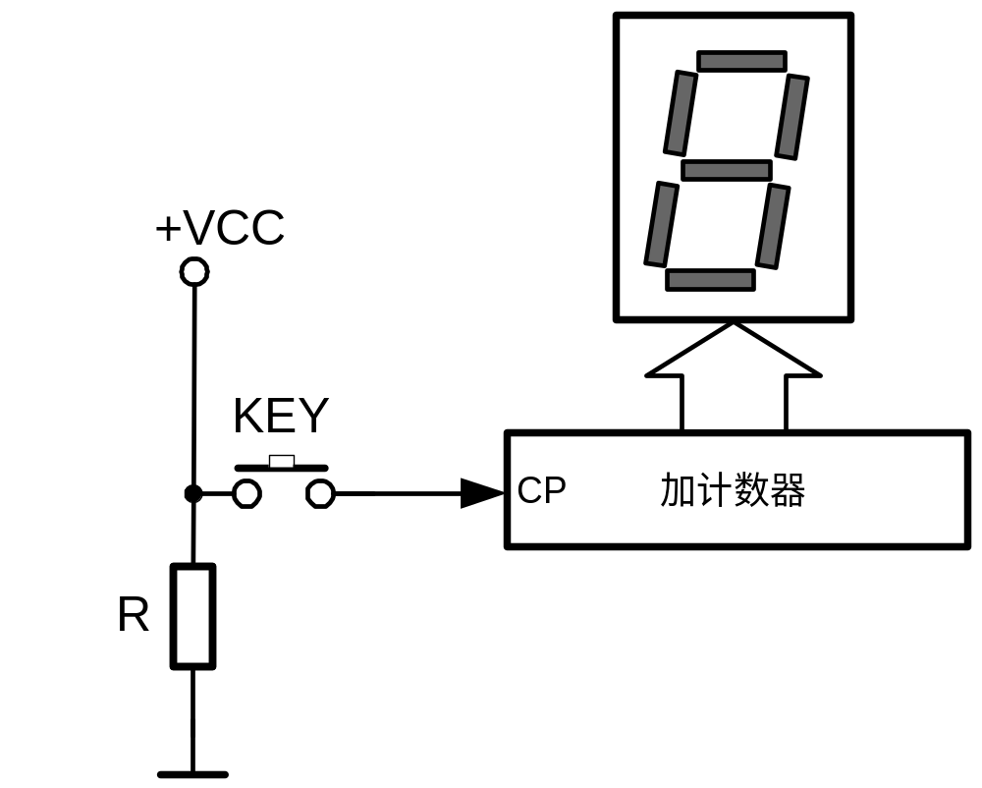
图6-1 加数计数小系统

Slide 5
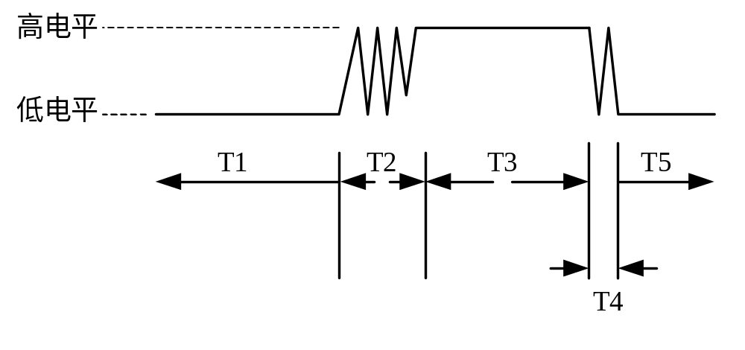
图6-2 加数计数小系统

Slide 6
在图6-1所示的一个加数计数小系统中，设计数器的
脉冲输入端CP为上升沿有效，加计数器初始显示为0。按
键不按时，CP = 0，计数器不加1计数。一般认为：按键
按下，CP端由低电平变为高电平，含有电平上升沿，计
数器加1计数，并且按下1次，计数器加1。实际实验时会
发现，按键按下1次，计数器不是加1，而是跳跃一次性增
加3或4。原因是按键按下在导体接触的瞬间产生了震动。

Slide 7
图6-2是按键按下过程中CP端实际电平改变情况。T1为不
按按键时刻，T2为按键按下瞬间的抖动，T3为按键按下稳
定时刻，T4为按键放开时刻瞬间，T5为按键放开时刻。从
图中可以了解到，按键按下的瞬间由于震动会是按键内部
的导体稳定接触，而是在导通和不导通之间来回弹跳，虽
然时间一瞬间，但使CP端获得了多个电平的上升沿。按
键抖动时间的长短由按键的机械特性决定，一般为5ms～
10ms。因此不能直接把按键作为1个脉冲的输入。

Slide 8
在数字电路中，常利用触发器消除键盘抖动，但在单
片机系统中，按键可以直接接在单片机的I/O口上，常利用
键盘程序来消除键盘的抖动现象。

Slide 9
6.3 利用外部中断实现键盘输入
一、电路原理
在图6-3中，单片机的P0.0口接一只LED，键盘接在
P3.2端口，按键不按时，由于P3.2接有上拉电阻R3，所
以P3.2此时为高电平+5V，如果按键按下，P3.2电源地短
路，P3.2为低电平。

Slide 10
为了消除键盘抖动现象，键盘两端并联滤波电容器C4。
P3.2是单片机的外部中断的输入端，当按键按下时，让单
片机执行外部中断服务程序，在中断服务中完成对LED的
控制。

Slide 11
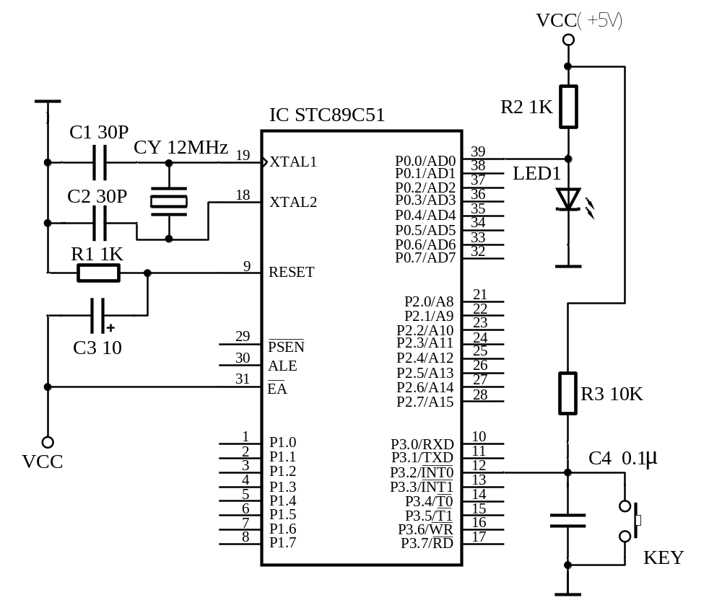
图6-3 利用外部中断INT0实现键盘输入电路

Slide 12
二、外部中断
51系列单片机的中断共有5个，其中外部中断共占两
个。外部中断主要通过单片机的引脚P3.3()、P3.4()接收
外部脉冲或高低电平出发CPU中断。与外部中断有关的多
功能寄存器为IE、IP、TCON。程序如下：

Slide 13
/*****************************************************************/
#include<reg51.h>
sbit LED = P0^0;
bit i;
void delay()
{
unsigned char a,b;
for(a=0;a<255;a++)
for(b=0;b<255;b++);
}

Slide 14
void int0_isr(void) interrupt 0 //INT0中断服务函数，INT0的中断号为0
{
i = ~i; //INT0中断1次，i值改变1次
LED = i; //INT0中断1次，LED工作状态变化1次
delay(); //调用延时函数
}
void main(void)
{
LED = 0; //芯片初始化时，LED灭
EA = 0;
EX0 = 1; //开启INT0中断
PX0 = 1; //INT0中断优先，可以省去
EA = 1; //开启总中断开关
while(1); //等待按键按下，中断发生
}
/**********************************************************/

Slide 15
这里没有设置INT0是下降沿触发中断或是低电平触发
中断，原因是按键按下，不管产生不产生键抖现象，总能
使INT0引脚产生1个下降沿和低电平。如果设置只有下降
沿才触发INT0中断，需要利用设置计时器控制寄存器
TCON的IT0 = 1位，按键按下是否产生中断，可以利用程
序检测TCON的IE0位。利用外部中断触发作为按键输入很
好的解决了键盘抖动问题。

Slide 16
如果需要多个键盘，把INT0口与I/O口之间用键盘连
接，I/O输出低电平扫面信号即可。在数码管动态显示电路
中，为了节省硬件资源，可以在INT0口和P2口之间接入
键盘，实现8只按键输入。

Slide 17
三、利用延时程序防止键盘抖动，实现键盘输入
按键按下产生的抖动现象持续的时间不会很久，因此
在按键按下后，可延时一段时间跳过抖动，再对按键的状
态检测，从而利用延时的方法也可以实现键盘输入。本案
例完通过两个键盘设计，实现对数码管显示数据的调整。

Slide 18
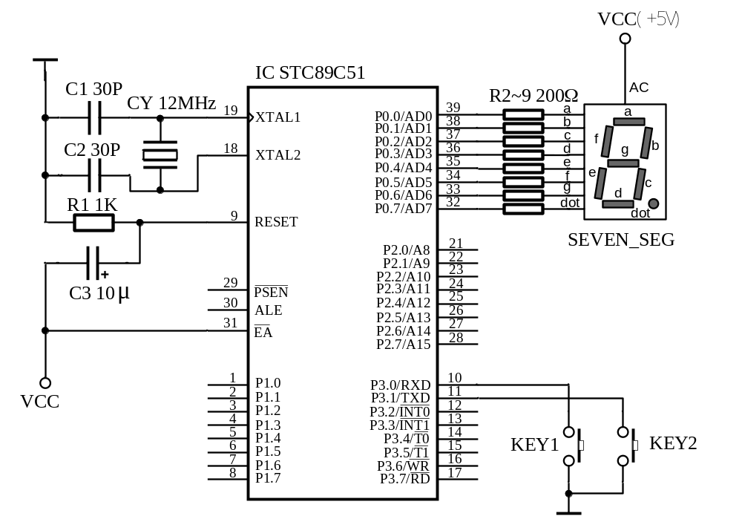
图 6-4 利用延时函数消除键盘抖动实现键盘输入电路

Slide 19
在图6-4中，KEY1、KEY2两个键盘一端分别接P3.0、
P3.1，另一端接地，数码管仍使用共阳型。在Proteuse软
件中，按键的英文名字为BUTTON，在Switches & Relasy
下的Switches里。现在实现两个按键控制数码显示的数
字，其中KEY1按下使数字增加，数字到9后变为0，依次循
环；KEY2按下使数字减小。验证程序如下：

Slide 20
/*****************************************************************************/
#include<reg51.h>
#define uchar unsigned char
uchar code seven_seg[10] = {0xc0,0xf9,0xa4,0xb0,0x99,0x92,0x82,0xf8,0x80,0x90};
sbit key1 = P3^0;
sbit key2 = P3^1;
uchar key1_state,key2_state; //按键按下的状态变量
void delay(uchar i)
{
while(i) i--;
}

Slide 21
void key_scan(void) //键盘扫描函数
{
if(key1 == 0) //如果按键按下
{
delay(200); //延时一段时间，消除键抖
while(key1 == 0);
key1_state = 1; //再对按键检测，如果确实按下，按键状态变量为1
}
if(key2 == 0)
{
delay(200);
while(key2 == 0)
key2_state = 1;
}
}

Slide 22
void main(void)
{
char i;
while(1)
{
key_scan(); //调用键盘扫描函数
if(key1_state == 1) //判断键盘状态变量，如果为1，说明有按键按下
{
i++; //显示数据增加
key1_state = 0;//数据增加后，键盘状态变量清零
if(i>9) i = 0; //数据增加超过9后，回到0
}

Slide 23
if(key2_state == 1)
{
i--;
key2_state = 0;
if(i < 0) i = 9;
}
P0 = seven_seg[i]; //显示键盘调整数据
}
}

Slide 24
如果按键按下不放开，程序一直执行语句while(key1
==0)，这时程序在此处死循环，不能执行其它程序，所以
本案例按键抬起后数据才能得到调整。此种编程方法并不
影响单片机驱动1个数码管工作，但动态显示电路在此种
情况下不能正常工作。如果把while改换成if，按键只要按
下数据就能调整，但如果按下不放开按键，数据自动快速
增加或减小。

Slide 25
如果按键按下既不让程序死循环，也不让由于按键按
的时间过长而数据调整失控，最可靠的办法是利用变量记
忆按键按下和放开的两种状态，根据判断实现键盘输入。
程序如下：
/*********************************/
uchar key1_down_state, key1_up_state, //变量声明，初始值为0
……
if（key1 == 0）
{ delay(200)

Slide 26
if（key1 == 0）key1_down_state = 1; //如果按键按下，按下状态变量为1
}
if（key1 == 1 && key1_down_state = 1） //如果按键按下又放开
{ key1_down_state = 0; //按键按下状态复位
key1_up_state = 1; //按键抬起状态变量为1
}
……
if(key1_up_state == 1)
{ key1_up_state = 0； //按键按下抬起时，数据调整
i++；
}
……
/*********************************/

